Slide 1
Звіт про роботу бібліотеки ліцею №6

Slide 2
Книжкові виставки

Slide 3
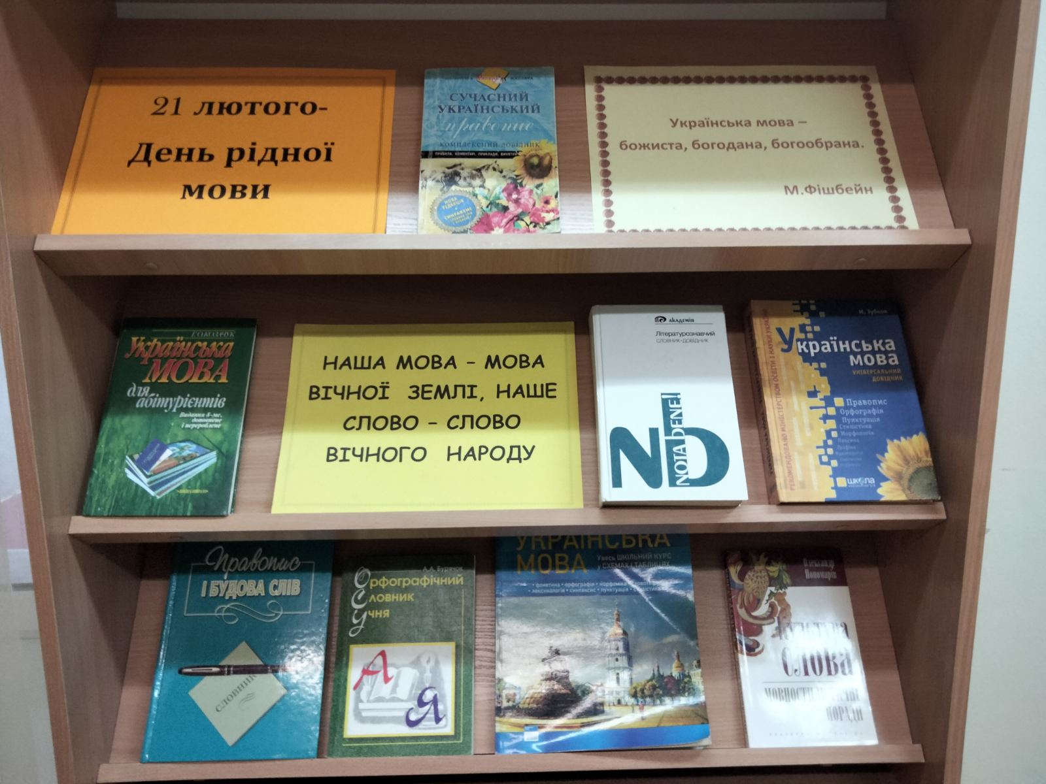
Книжкова Виставка до дня рідної мови

Slide 4
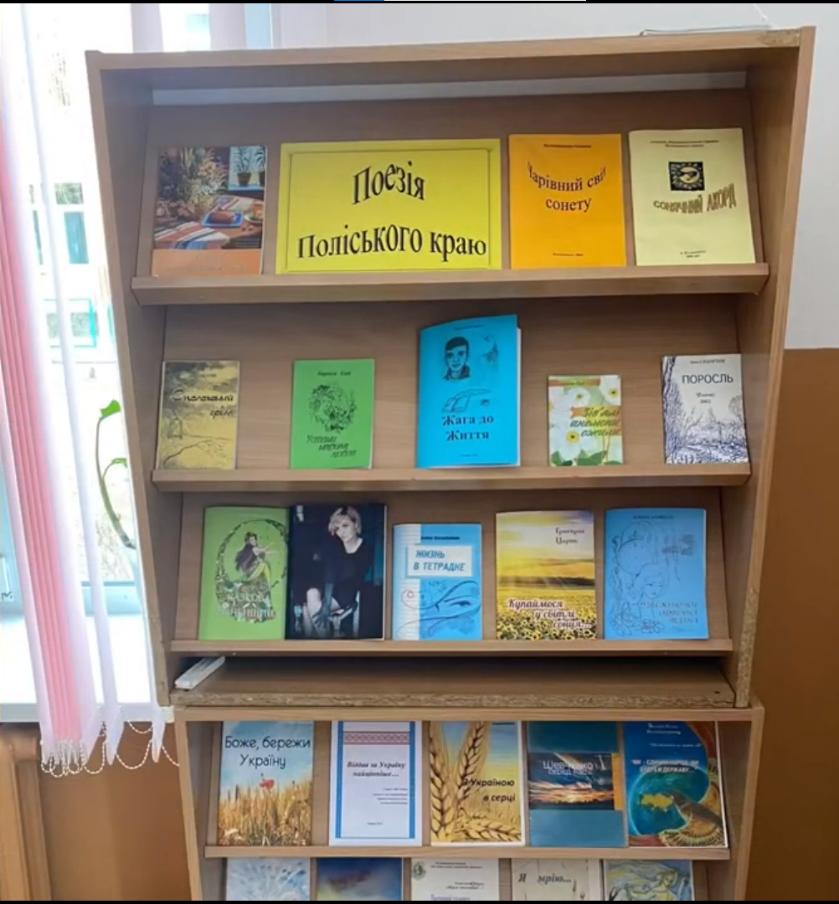
Книжкова виставка «Поезія поліського краю»

Slide 5
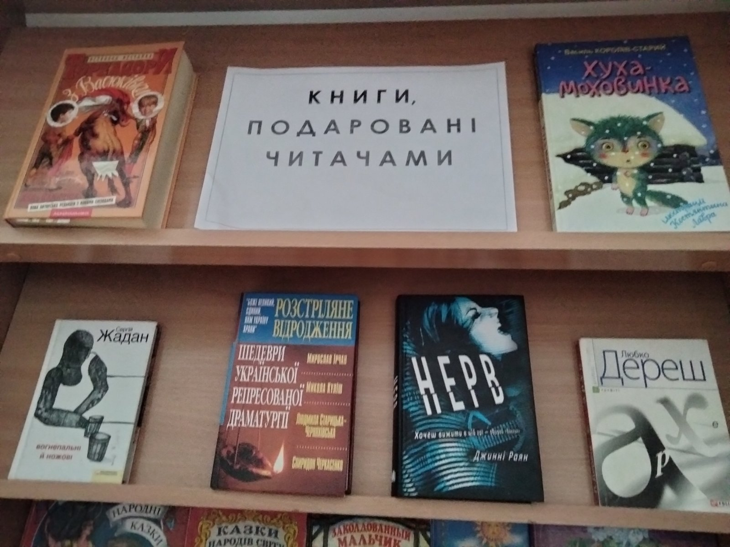
Книжкова виставка «Книги, подаровані читачами»

Slide 6
Бібліотечний урок для п’ятого класу

Slide 7
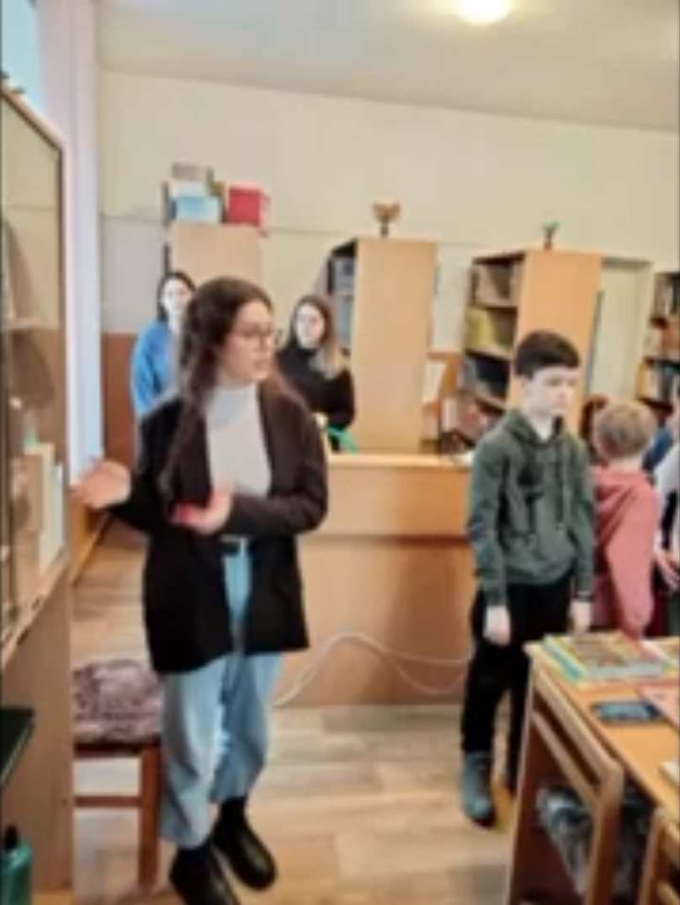
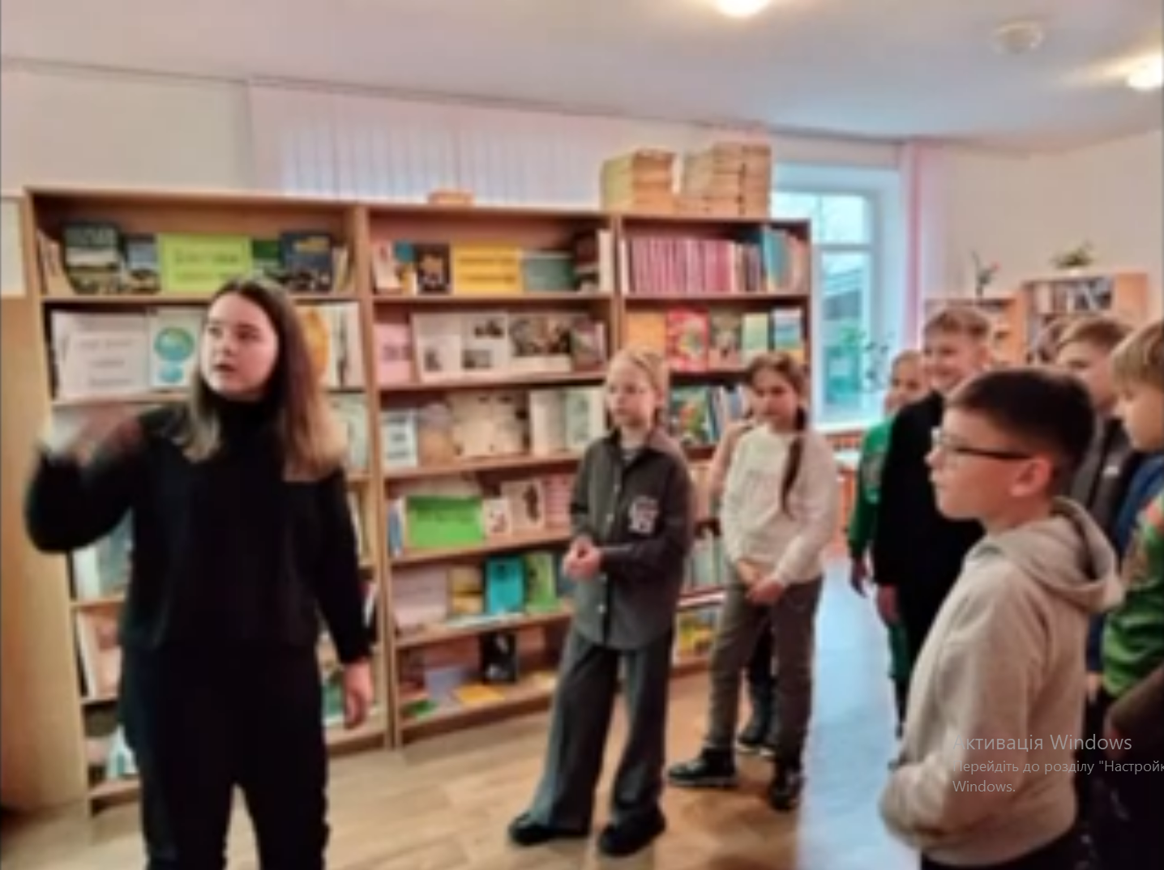
Бібліотечний урок (підготували : Асіч А., Подик А., Пірко Н., Затварська В.)

Slide 8
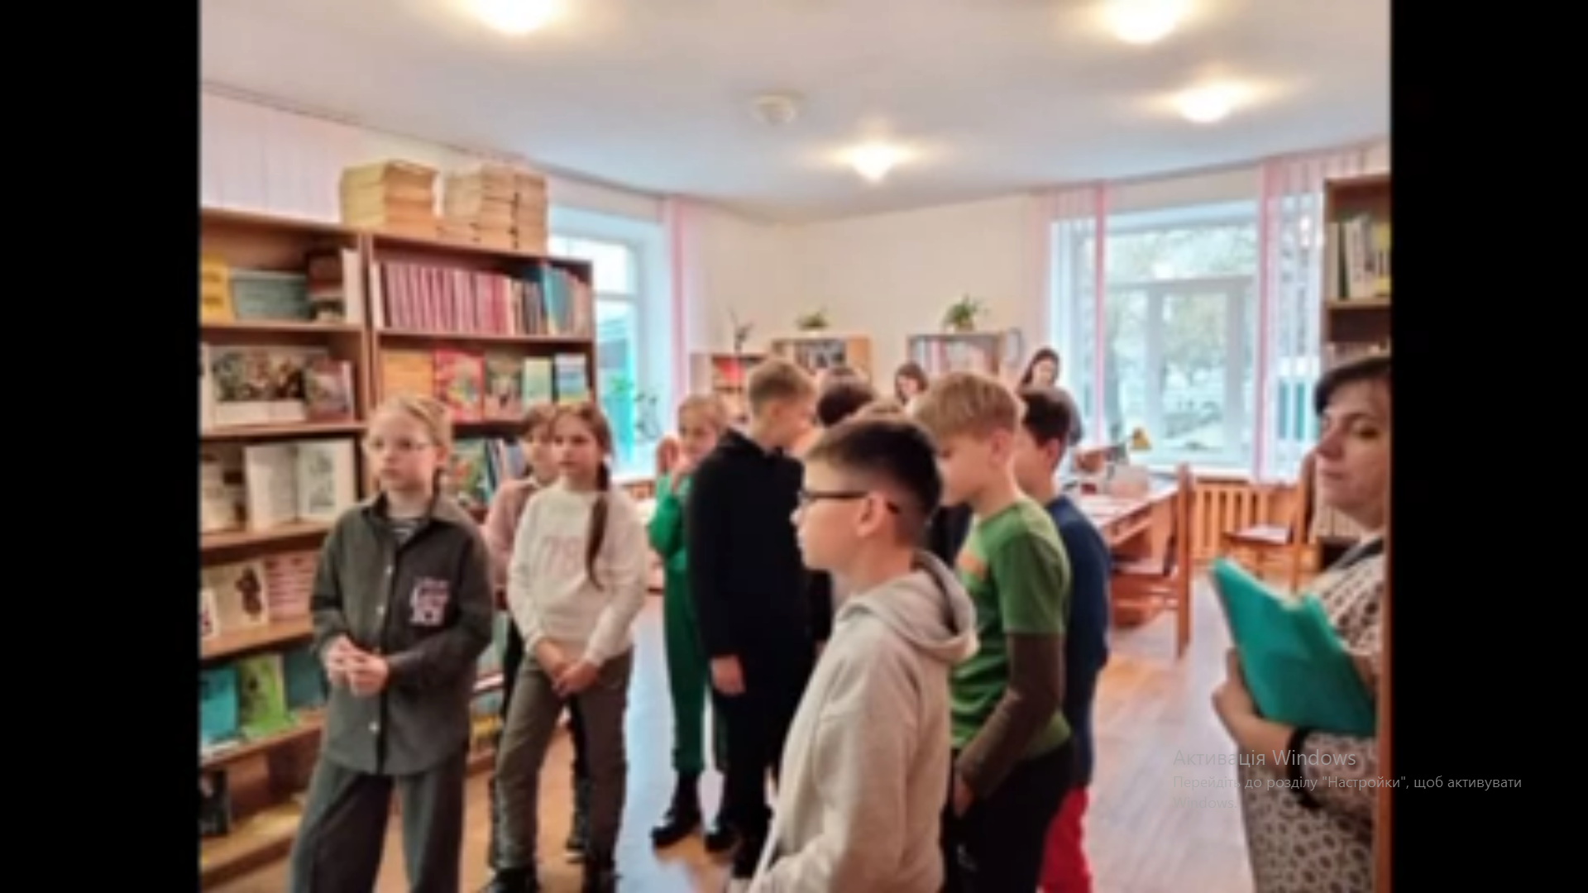
Бібліотечний урок

Slide 9
Бінарні уроки

Slide 10
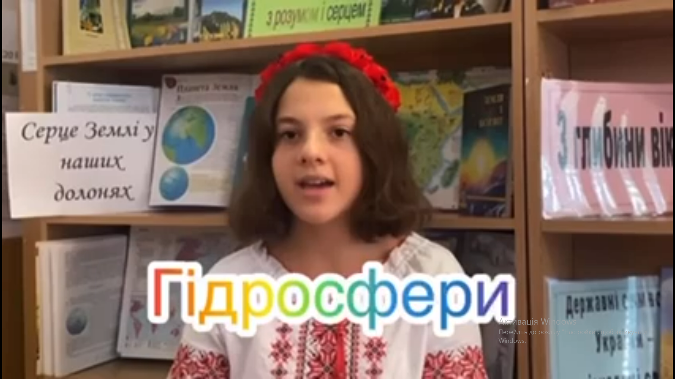
Віршована географія 6 клас

Slide 11
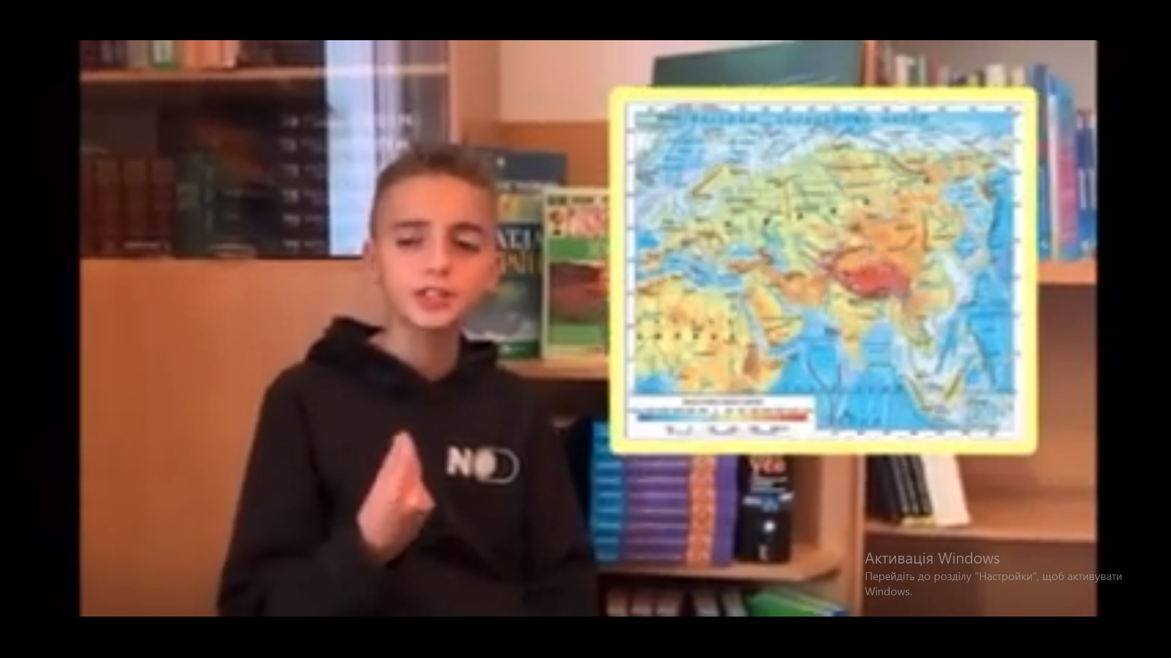
Віршована географія 7 клас

Slide 12
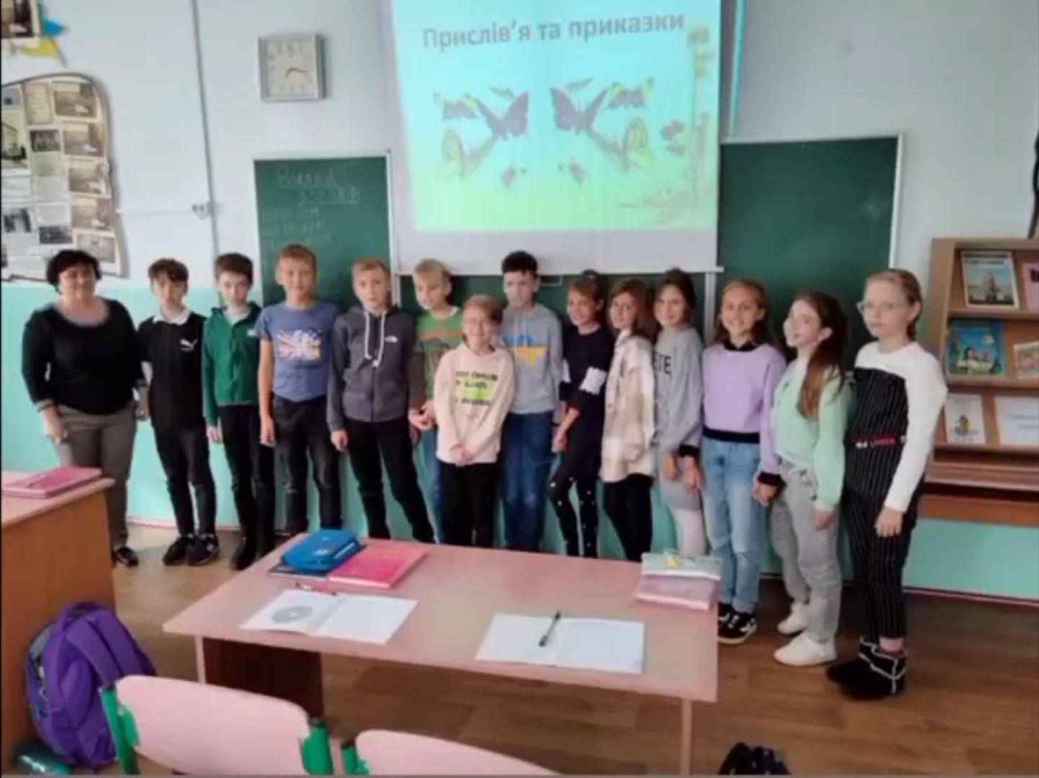
Літературна гра «Українські прислів’я та приказки»

Slide 13
Сценки та поетичні хвилинки

Slide 14
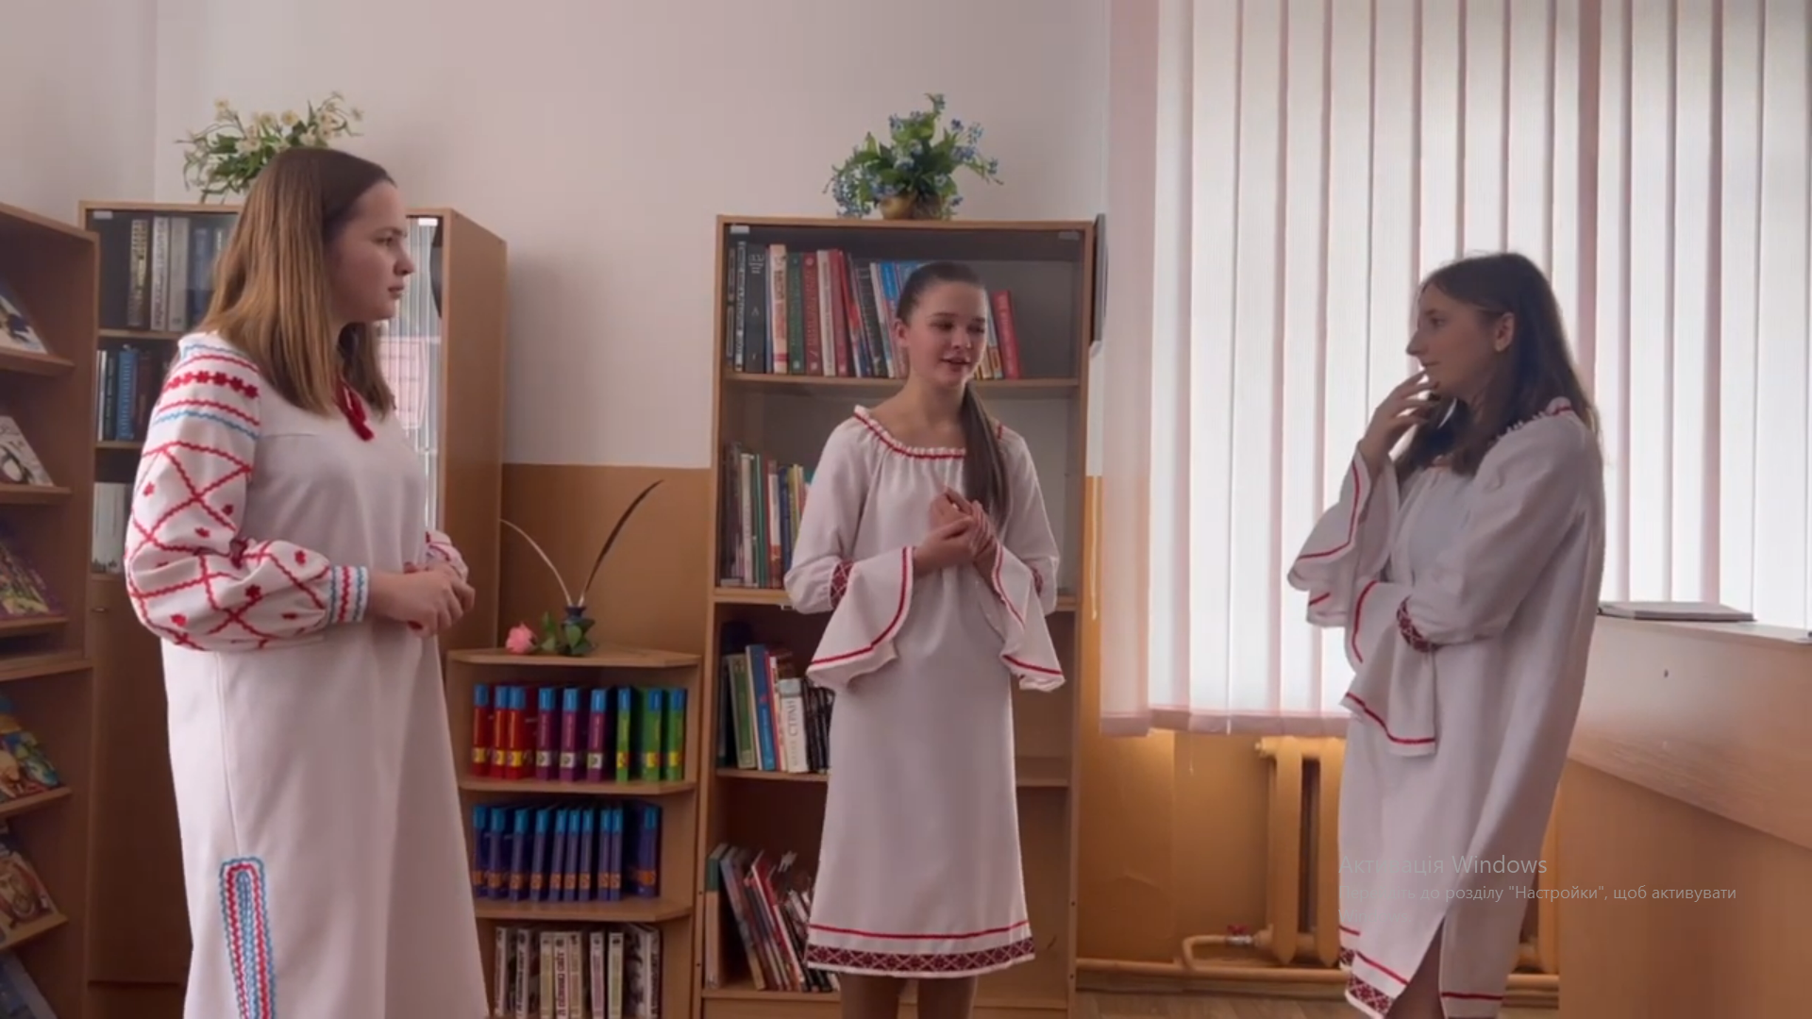
Сценка по твору «Великий льох» Т.Шевченка

Slide 15
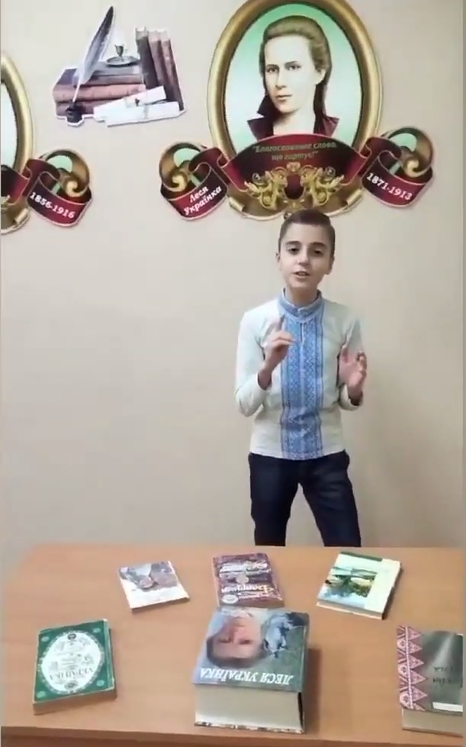
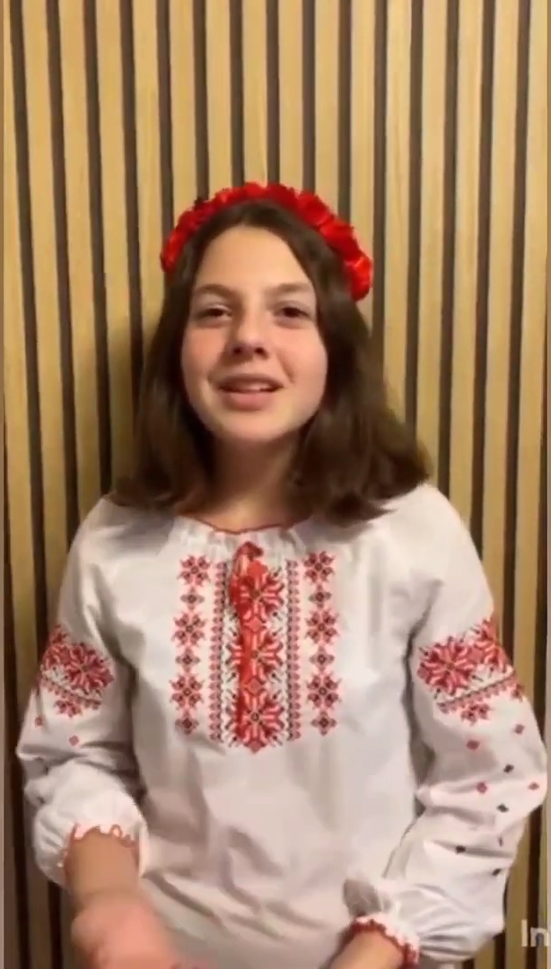
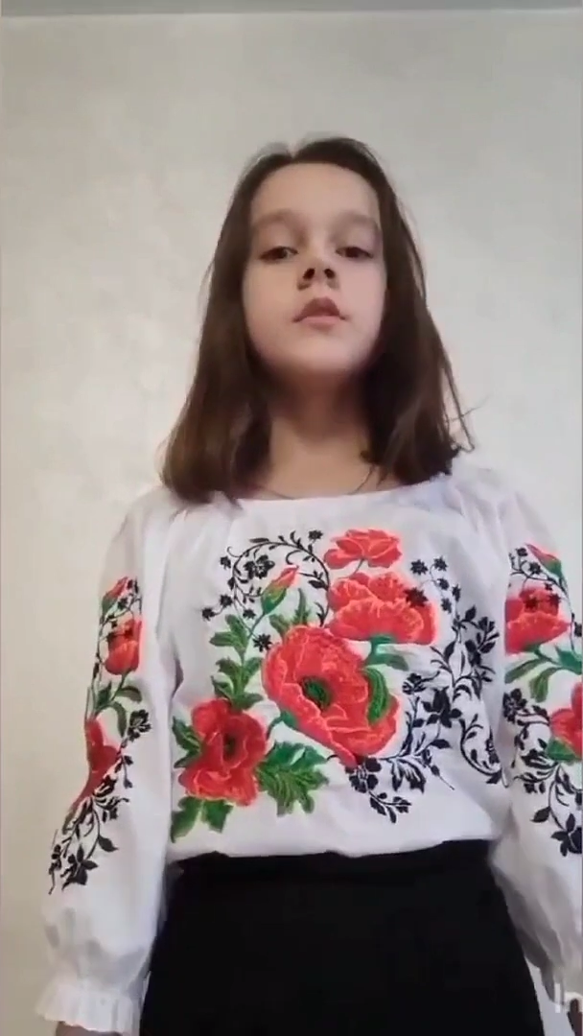
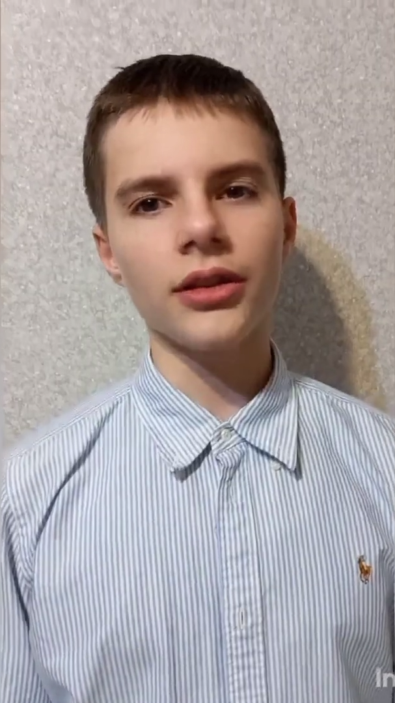
Читання віршів до дня народження Л.Українки

Slide 16
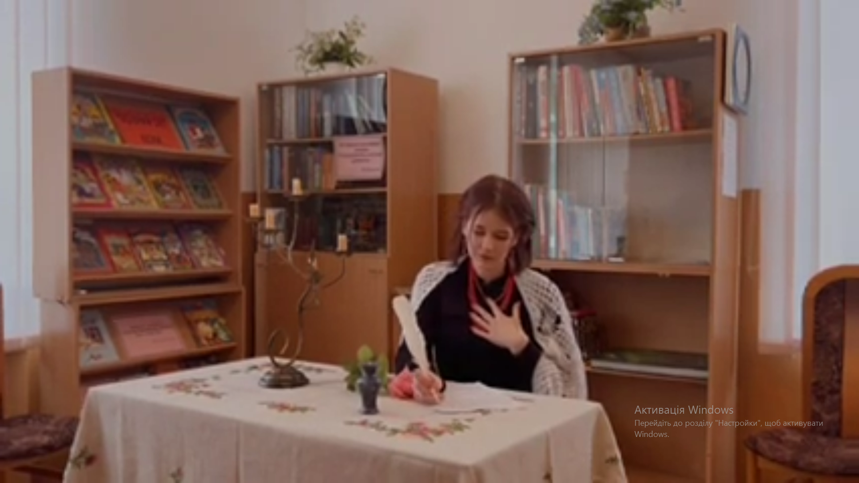
«Лист Л. Українки до С. Мержицького» - до дня народження Лесі Українки

Slide 17
Діяльність активу бібліотеки

Slide 18
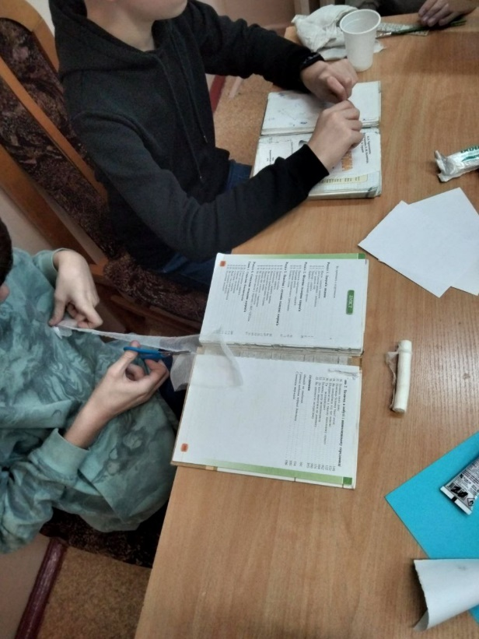
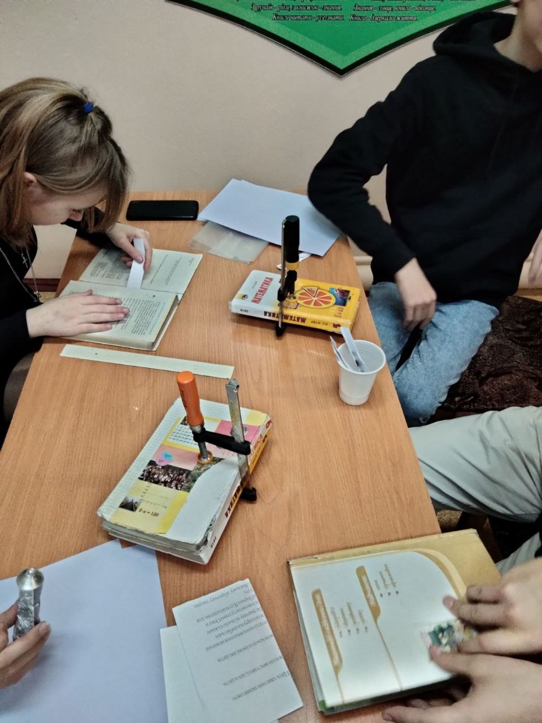
Ремонт підручників

Slide 19
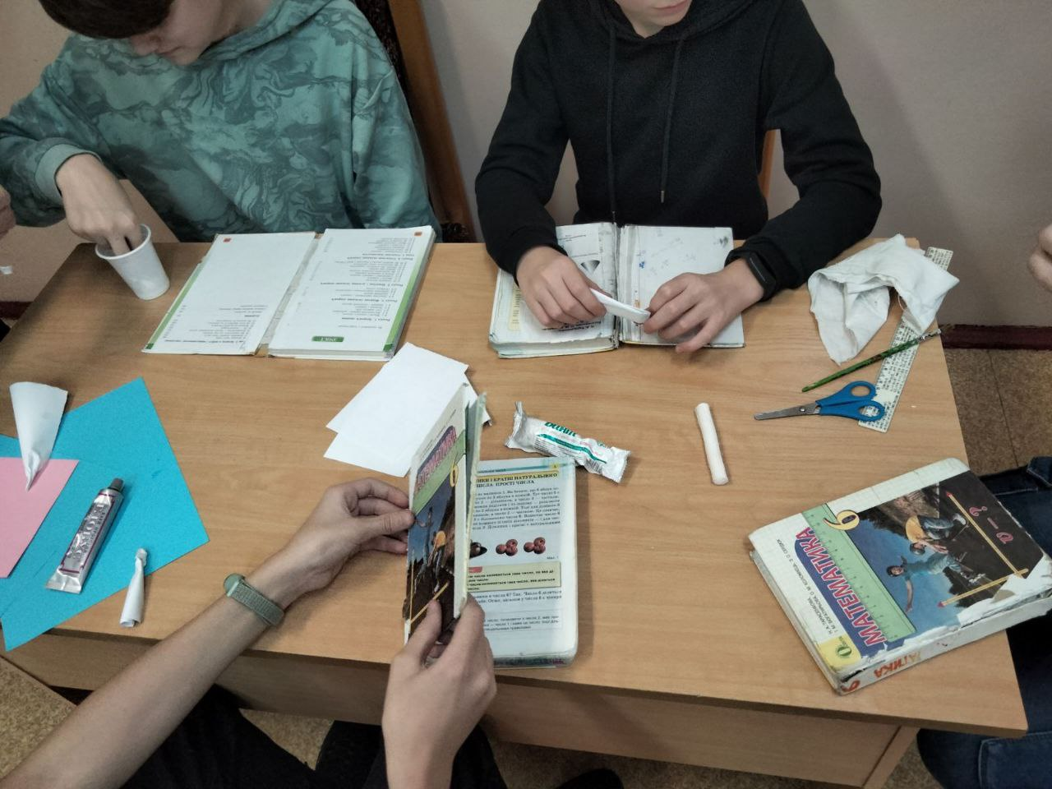
Ремонт підручників

